Slide 1
Comité de Seguimiento
PATRIMONIO AUTÓNOMO
FINDETER - SENA DIRECCION GENERAL
CO1.PCCNTR.1482420 de 2020.
Abril 26 de 2023

Slide 2
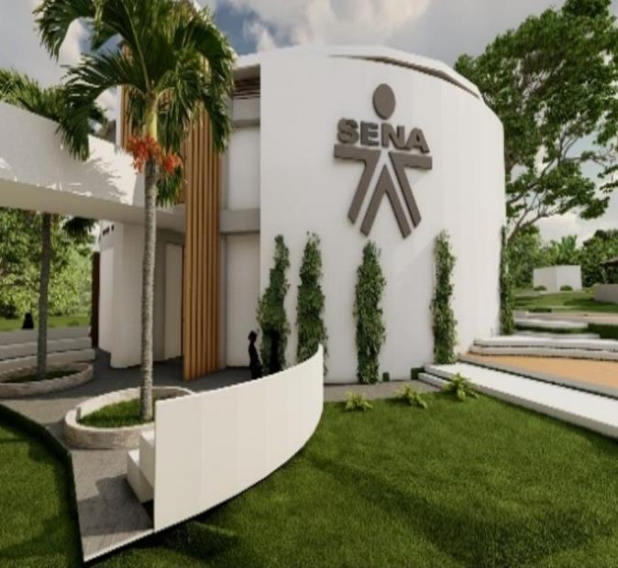
Programa
SENA REFORZAMIENTOS

Slide 3
Estado Proyecto Caldas, Antioquia - Etapa 2
CENTRO DE RECURSOS NATURALES RENOVABLES
Contratista de Obra PAF-SENA-O-017-2021 – EBISU SAS
Contratita Interventor PAF SENA-I-024-2021 – INGENIERÍA MASTER SAS
VALOR PROYECTO $ 6.726.772.791,00 | FECHA INICIO | FECHA FIN | PORCENTAJES DE AVANCE ETAPA
ETAPA 1: $ 360.974.764,00 | 15/06/2021 | 15-12-2021 | Programado (Edificio 16.2) | 50.00% | -28.52%
 |  |  | Ejecutado | 21.48%
ETAPA 2: $ 6.389.600.301,00 | 06/04/2022 | 16/05/2022 | Programado (General) | 88.65% | -5.71%
 |  |  | Ejecutado | 82.93%
ALCANCE BLOQUE | AREA PRIORIZADA | AREA DESARROLLADA | USO
16.1. 16.2 42 66.1 66.2 | 1387,31 M2 1358,58 M2 256,69 M2 263,41 M2 121,56 M2 | CENTRO DE RECURSOS NATURALES RENOVABLES LA SALADA, CALDAS, ANTIOQUIA. TOTAL 3887,75 M2 | EDIFICIO CENTRAL 16.1. EDIFICIO CENTRAL 16.2 TALLER AUTOMATIZACIÓN TALLER LÁCTEOS 66.1. TALLER LÁCTEOS 66.2. | BLOQUE 16 Programado 100.00% Ejecutado 78.19% BLOQUE 42 Programado 100.00% Ejecuto 98.53%. BLOQUE 66 Programado 100% Ejecutado 94%.
ACCIONES INMEDIATAS A IMPLEMENTAR. Conforme al plazo vigente del contrato, se reporta un atraso general del proyecto de -5,71%, y un atraso del edificio 16,2 del -28,58%. Como acciones de gestión ydebida dilgencia de la supervisión delegada se tienen: 1. Apremio No 1 contrato de interventoría, aplicado y aun no notificado por la contratante BBVA, se ha hecho gestión al respecto, a la fexcha tres (3) correos electrónicos. 2. Respuesta a descargos del contrato de obra, apremio No 2. En respuesta de interventoría (entrega de edificios 01/04/2023). 3. Apremio No 2 interventoría y apremio No 3 de obra, se tienen en revisión y valoración jurídica de Findeter. 4. Findeter ha dejado trazabilidad y formalizado sus análisis tecnicos, administrativos y legales frente al balance de obra y costo de las intervenciones de las edificaciones. Se preven reuniones con interventor para validar resultados y determinar salidas. 5. Se desarrollan reuniones para formalizar posiciones respecto a balance y alcance contractual, se valoran y se enfocan actuaciones para desvirtuar pretenciones del contratista de obra para excusar y justificar su atraso y la clara posibilidad de no terminación de sus obras dentro del plazo contractual.

Slide 4
Estado Proyecto Caldas, Antioquia - Etapa 2
CENTRO DE RECURSOS NATURALES RENOVABLES
Contratista de Obra PAF-SENA-O-017-2021 – EBISU SAS
Contratita Interventor PAF SENA-I-024-2021 – INGENIERÍA MASTER SAS
EDIFICIO CENTRAL
EDIFICIO 16.1 Y EDIFICIO 16.2

Slide 5
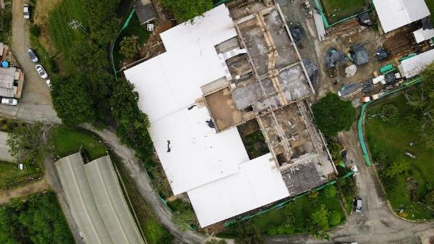
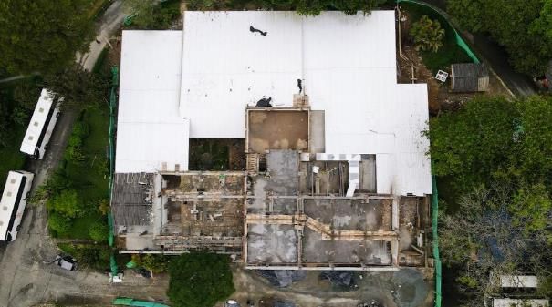
Estado Proyecto Caldas, Antioquia - Etapa 2
CENTRO DE RECURSOS NATURALES RENOVABLES
Contratista de Obra PAF-SENA-O-017-2021 – EBISU SAS
Contratita Interventor PAF SENA-I-024-2021 – INGENIERÍA MASTER SAS
VISTA AÉREA GENERAL DE LA INTERVENCIÓN DE REFORZAMIENTO ESTRUCTURAL EDIFICIO 16.

Slide 6
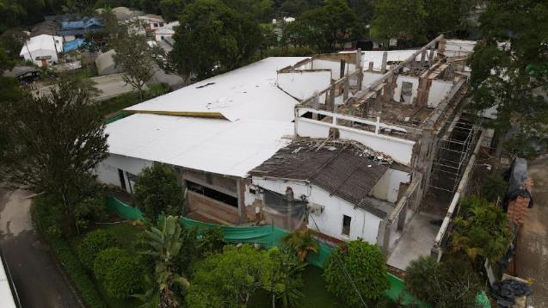
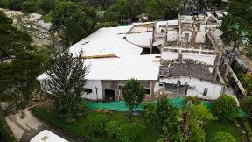
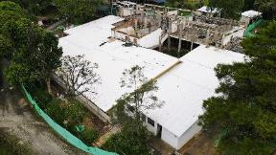
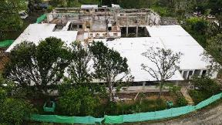
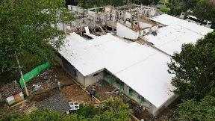
Estado Proyecto Caldas, Antioquia - Etapa 2
CENTRO DE RECURSOS NATURALES RENOVABLES
Contratista de Obra PAF-SENA-O-017-2021 – EBISU SAS
Contratita Interventor PAF SENA-I-024-2021 – INGENIERÍA MASTER SAS
VISTA AÉREA GENERAL DE LA INTERVENCIÓN DE REFORZAMIENTO ESTRUCTURAL EDIFICIO 16.

Slide 7
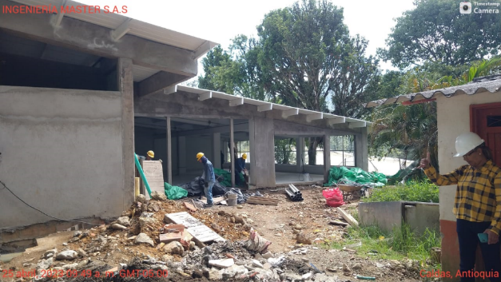
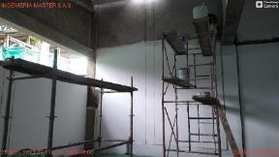
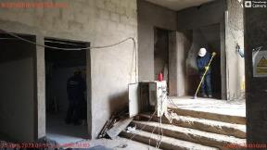
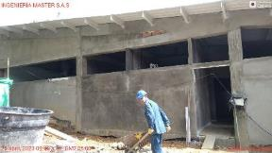
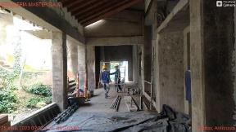
Estado Proyecto Caldas, Antioquia - Etapa 2
CENTRO DE RECURSOS NATURALES RENOVABLES
Contratista de Obra PAF-SENA-O-017-2021 – EBISU SAS
Contratita Interventor PAF SENA-I-024-2021 – INGENIERÍA MASTER SAS
EDIFICIO 16.1.
Redes hidrosanitarias.
Redes eléctricas.
Pañetes y estucos.
VISTA GENERAL INTERVENCIÓN DE REFORZAMIENTO ESTRUCTURAL EDIFICIO 16.1.

Slide 8
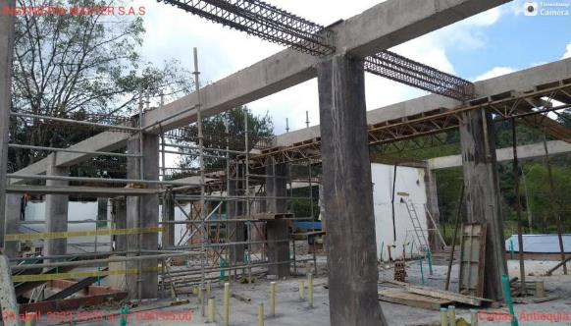
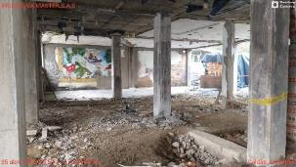
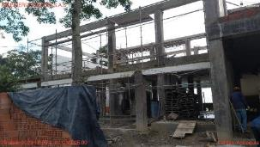
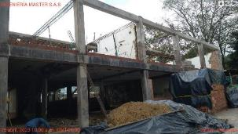
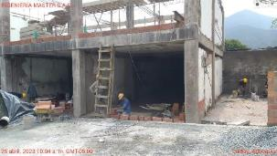
Estado Proyecto Caldas, Antioquia - Etapa 2
CENTRO DE RECURSOS NATURALES RENOVABLES
Contratista de Obra PAF-SENA-O-017-2021 – EBISU SAS
Contratita Interventor PAF SENA-I-024-2021 – INGENIERÍA MASTER SAS
EDIFICIO 16.2.
Armado de acero de vigas aéreas.
Mampostería en fachadas frontales.
Vigas y columnas segundo nivel.
Desformaleteada de losas de entrepiso.
VISTA GENERAL INTERVENCIÓN DE REFORZAMIENTO ESTRUCTURAL EDIFICIO 16.2

Slide 9
Estado Proyecto Caldas, Antioquia - Etapa 2
CENTRO DE RECURSOS NATURALES RENOVABLES
Contratista de Obra PAF-SENA-O-017-2021 – EBISU SAS
Contratita Interventor PAF SENA-I-024-2021 – INGENIERÍA MASTER SAS
TALLER DE CARPINTERÍA
EDIFICIO 42.

Slide 10
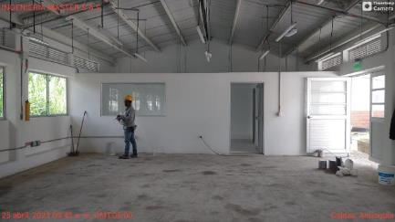
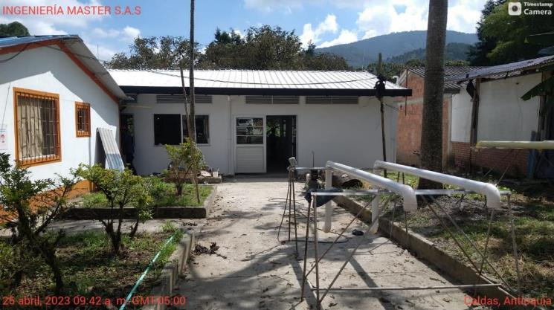
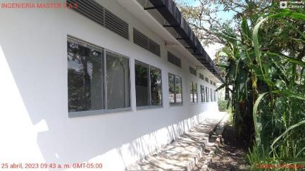
Estado Proyecto Caldas, Antioquia - Etapa 2
CENTRO DE RECURSOS NATURALES RENOVABLES
Contratista de Obra PAF-SENA-O-017-2021 – EBISU SAS
Contratita Interventor PAF SENA-I-024-2021 – INGENIERÍA MASTER SAS
EDIFICIO 42.Actividades de detallado y finalización - Restitución de andenes y circulaciones perimetrales
VISTA GENERAL INTERVENCIÓN DE REFORZAMIENTO ESTRUCTURAL EDIFICIO 42.

Slide 11
Estado Proyecto Caldas, Antioquia - Etapa 2
CENTRO DE RECURSOS NATURALES RENOVABLES
Contratista de Obra PAF-SENA-O-017-2021 – EBISU SAS
Contratita Interventor PAF SENA-I-024-2021 – INGENIERÍA MASTER SAS
TALLER DE LÁCTEOS
EDIFICIO 66.1 Y EDIFICIO 66.2

Slide 12
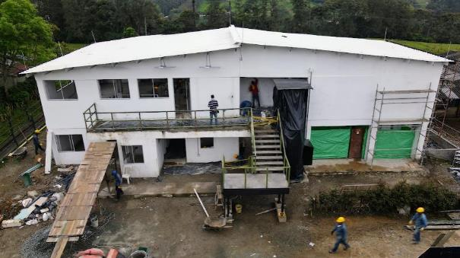
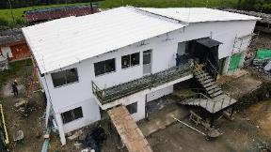
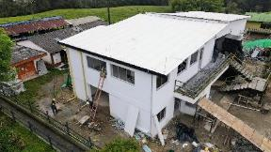
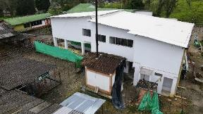
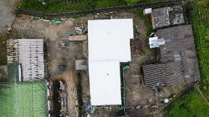
Estado Proyecto Caldas, Antioquia - Etapa 2
CENTRO DE RECURSOS NATURALES RENOVABLES
Contratista de Obra PAF-SENA-O-017-2021 – EBISU SAS
Contratita Interventor PAF SENA-I-024-2021 – INGENIERÍA MASTER SAS
VISTA GENERAL INTERVENCIÓN DE REFORZAMIENTO ESTRUCTURAL EDIFICIO 66.

Slide 13
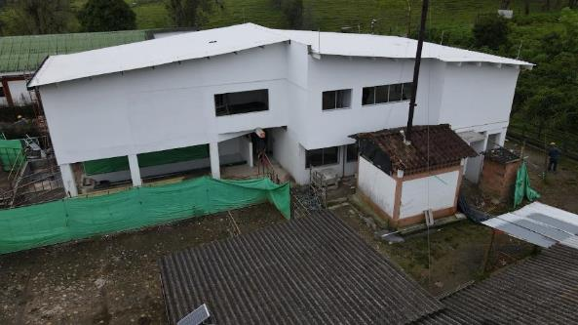
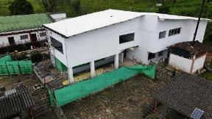
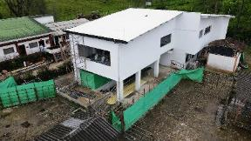
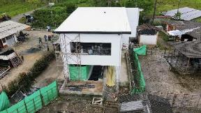
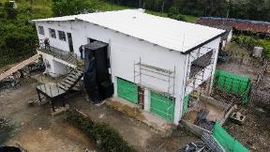
Estado Proyecto Caldas, Antioquia - Etapa 2
CENTRO DE RECURSOS NATURALES RENOVABLES
Contratista de Obra PAF-SENA-O-017-2021 – EBISU SAS
Contratita Interventor PAF SENA-I-024-2021 – INGENIERÍA MASTER SAS
VISTA GENERAL INTERVENCIÓN DE REFORZAMIENTO ESTRUCTURAL EDIFICIO 66.

Slide 14
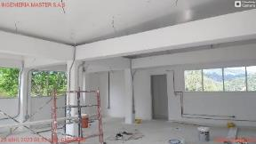
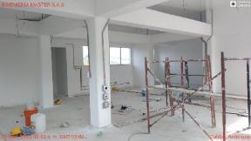
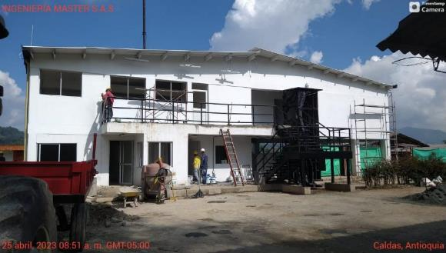
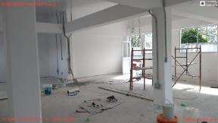
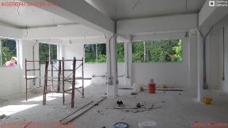
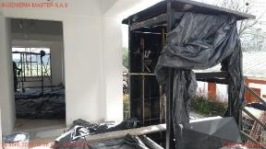
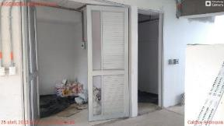
Estado Proyecto Caldas, Antioquia - Etapa 2
CENTRO DE RECURSOS NATURALES RENOVABLES
Contratista de Obra PAF-SENA-O-017-2021 – EBISU SAS
Contratita Interventor PAF SENA-I-024-2021 – INGENIERÍA MASTER SAS
VISTA GENERAL INTERVENCIÓN DE REFORZAMIENTO ESTRUCTURAL EDIFICIO 66.1.

Slide 15
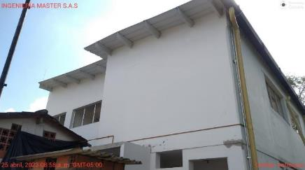
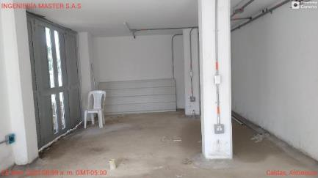
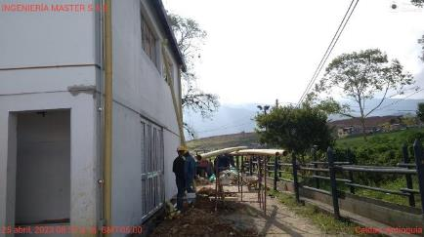
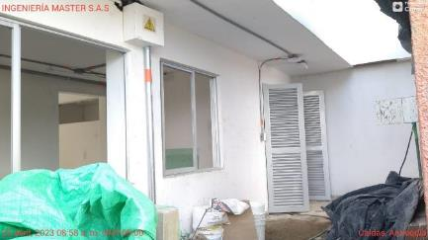
Estado Proyecto Caldas, Antioquia - Etapa 2
CENTRO DE RECURSOS NATURALES RENOVABLES
Contratista de Obra PAF-SENA-O-017-2021 – EBISU SAS
Contratita Interventor PAF SENA-I-024-2021 – INGENIERÍA MASTER SAS
VISTA GENERAL INTERVENCIÓN DE REFORZAMIENTO ESTRUCTURAL EDIFICIO 66.2.

Slide 16
Estado Proyecto Caldas, Antioquia - Etapa 2
CENTRO DE RECURSOS NATURALES RENOVABLES
Contratista de Obra PAF-SENA-O-017-2021 – EBISU SAS
Contratita Interventor PAF SENA-I-024-2021 – INGENIERÍA MASTER SAS
Planteamiento | Ebisu SAS. EBI-SENA-ANT-557-2022 06042023 | Ingeniería Master SAS FIND-SENMED-00438 17042023
Reducción alcance físico | Bloque 16: Aparatos sanitarios, griferías, duchas, luminarias, equipos de bombeo, tanque plástico de almacenamiento plástico, urbanismo, espejos, divisiones en panelería liviana, señalización, certificación retilap y rejillas de piso. Bloque 42: Urbanismo, aparatos sanitarios, grifería y ducha Bloque 66: Urbanismo, mesones en concreto, enchape de mesones, aparatos sanitarios y grifería. | Bloque 16: No se valida la exclusión de aparatos sanitarios, griferías y duchas, por cuanto, tal como se ha dicho antes, no contemplar estos elementos redundaría en la entrega de una edificación no funcional. Se reduce el número de luminarias tomando en cuenta que, al reducir el número de espacios, estas luminarias no son requeridas. Se valida el retiro del equipo de bombeo, dado que no es de extrema necesidad para el funcionamiento de la edificación. Los tanques plásticos de almacenamiento de agua se reducen en un 50% tomando en cuenta la reducción del equipo de bombeo. El urbanismo se reduce a la intervención de las áreas de acceso a la edificación y los andenes perimetrales de protección No se valida retiro de espejos Se retiran divisiones en panelería liviana Bloque 16.2. Se reduce a 2 señaletica , se cumple con señalización reglamentaria. No se valida el retiro de la certificación RETILAP. No se valida retiro de rejillas de piso. Bloque 42 y Bloques 66.1 y 66.2, No se valida la exclusión de aparatos sanitarios, griferías y duchas; y con respecto al urbanismo, se contempla reduce a andenes de 50 cm y/o a restitución de andenes existentes.
Adición | $378’337.962,58 | $ 279.251,95 (Sobrante)
Prorroga | 60 días | No requiere
PARETO BALANCE PRESUPUESTAL – ALCANCE CONTRACTUAL.

Slide 17
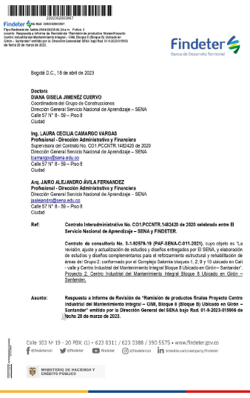
Estado Proyecto Cali, Valle del Cauca - Etapa 1
COMPLEJO SALOMIA BLOQUES 1, 9, 2 Y10
Contratista de Diseño PAF-SENA-C-011-2021 – CONSORCIO DISEÑOS SENA 2021
Contratita Interventor PAF-SENA-I-059-2020– CONSORCIO KNIGHT
VALOR PROYECTO | FECHA INICIO E1 | FECHA FIN E1 | PORCENTAJES DE AVANCE ETAPA Corte 23/04/2023
$ 328.981.911 | 09/08/2021 | 24/02/2023 | Programado | 100% | 0%
 |  |  | Ejecutado | 100%
ALCANCE | AREA PRIORIZADA | AREA POR DESARROLLAR | USO
BLOQUE 1 | 4.230 M2 | 994,16 | Centro de Electricidad y Automatización Industrial – CEAI
BLOQUE 9 | 4.230 M2 | 1411,14
BLOQUE 2 |  | 439,7 | Servicio Médico Asistencial
BLOQUE 10 |  | 1.385,00 | Administrativo – Despacho Regional
Gestiones Findeter - seguimiento (Supervisión).
  En cierre de administrativo y liquidación de contratos derivados. En trámite
  Se remite comunicado al SENA remitiendo los productos de consultoría aprobados por la interventoría mediante Rad. 2202352003968 de fecha 25/04/2023
  Se remite Acta de entrega y recibo para firmas del SENA en Rad. de Findeter
  Se inicia proceso de liquidación a la espera de entrega de Cali.
2. En ejecución de estructuración proceso Etapa 2: En elaboración
Presupuestos obra e interventoría – Se incluye proyecciones presupuestales
Cronograma de intervención actualizado – Se incluye proyecciones de plazo
Estudio previo obra e interventoría – Si estan de acuerdo por el SENA, se remite a revisión del equipo de Findeter para estructuración y proceso de convocatoria.
  Lo anterior, para aval del SENA para entrar a la estructuración y publicación del proceso licitatorio.

Slide 18
Estado Proyecto Cali, Valle del Cauca - Etapa 1
COMPLEJO SALOMIA BLOQUES 1, 9, 2 Y10
Contratista de Diseño PAF-SENA-C-011-2021 – CONSORCIO DISEÑOS SENA 2021
Contratita Interventor PAF-SENA-I-059-2020– CONSORCIO KNIGHT
1
PRESUPUESTO OFICIAL OBRA
CONSTRUCCIÓN DEL REFORZAMIENTO ESTRUCTURAL Y REHABILITACIÓN DE ÁREAS DE LOS BLOQUES 1, 9 CEAI Y BLOQUE 10 DESPACHO REGIONAL DEL SENA COMPLEJO SALOMIA UBICADO EN CALI – VALLE DEL CAUCA
2. ETAPA II. EJECUCIÓN DE REFORZAMIENTO ESTRUCTURAL Y REHABILITACIÓN
ÍTEM | DESCRIPCIÓN |  |  |  |  | VALOR TOTAL
1 | CONSTRUCCIÓN DEL REFORZAMIENTO ESTRUCTURAL Y REHABILITACIÓN DE ÁREAS DE LOS BLOQUES 1, 9 CEAI Y BLOQUE 10 DESPACHO REGIONAL DEL SENA COMPLEJO SALOMIA UBICADO EN CALI – VALLE DEL CAUCA |  | M2 | 3588,17 | 2.485.308,86 | 8.917.710.695
A | VALOR DIRECTO |  |  |  |  | 8.917.710.695
B | Administración | 27,04% | 33,04% |  |  | 2.411.396.367
 | Imprevistos | 1,0% |  |  |  | 89.177.107
 | Utilidad | 5,0% |  |  |  | 445.885.535
 | Valor IVA sobre la utilidad | 19,0% |  |  |  | 84.718.252
 | VALOR INDIRECTO |  |  |  |  | 3.031.177.260 | Proyeccion Obras | Diferencia
COSTO TOTAL OBRA (A+B) |  |  |  |  |  | 11.948.887.955 | 10.771.492.531 | 1.177.395.424
 |  |  |  |  |  |  | Consultoría
 |  |  |  |  |  |  | 11.949.397.270,00 | - 509.315,15
PRESUPUESTO OFICIAL INTERVENTORIA OBRA Y CIERRE CONTRACTUAL
INTERVENTORÍA INTEGRAL (TÉCNICA, ADMINISTRATIVA, FINANCIERA, CONTABLE, AMBIENTAL, SOCIAL Y JURÍDICA) LA CONSTRUCCIÓN DEL REFORZAMIENTO ESTRUCTURAL Y REHABILITACIÓN DE ÁREAS DE LOS BLOQUES 1, 9 CEAI Y BLOQUE 10 DESPACHO REGIONAL DEL SENA COMPLEJO SALOMIA UBICADO EN CALI – VALLE DEL CAUCA
2. ETAPA II. INTERVENTORÍA A LA EJECUCIÓN DE LAS OBRAS, PUESTA EN FUNCIONAMIENTO Y CIERRE CONTRACTUAL |  |  |  |  |  | VALOR TOTAL
A. INTERVENTORÍA A LA EJECUCIÓN DE LA CONSTRUCCIÓN DEL REFORZAMIENTO ESTRUCTURAL Y REHABILITACIÓN |  |  |  |  |  | 918.400.060
B. INTERVENTORÍA CIERRE Y LIQUIDACIÓN CONTRACTUAL |  |  |  |  |  | 28.011.850 | Proyeccion Interventoria obra
COSTO TOTAL ETAPA II (A+B+C) |  |  |  |  |  | 946.411.910,00 | 955.155.600 | - 8.743.690
TOTAL INTERVENCION PROYECTO COMPLEJO SALOMIA - CALI |  |  |  |  |  | 12.895.299.865 | 11.726.648.131 | 1.168.651.734
Ejecución de 3 Bloques (1, 9 (CEAI) y bloques 10 (Despacho Regional): *No incluye Plan Logístico, se implementa por el Centro de formación de Complejo Salomia del SENA. Se notifico de la asignación de recursos por la Dirección General del SENA y su aplicación por la regional Valle para los bloques a intervenir. *El Bloque 2 (Servicio Médico Asistencial) será a ejecutar por el SENA en futura intervención. *Se requieren $ 1.168.651.734 adicionales del contrato interadministrativo para su ejecución.
Contrato | Plazo meses | Valor
Obra | 12 | 11.948.887.955
Interventoría | 14 | 946.411.910
Total | 14 | 12.895.299.865

Slide 19
Estado Proyecto Cali, Valle del Cauca - Etapa 1
COMPLEJO SALOMIA BLOQUES 1, 9, 2 Y10
Contratista de Diseño PAF-SENA-C-011-2021 – CONSORCIO DISEÑOS SENA 2021
Contratita Interventor PAF-SENA-I-059-2020– CONSORCIO KNIGHT
Proyección presupuestal obra:
COSTO DIRECTO OBRA: |  |  | 8.917.710.695,00
PERSONAL |  | 703.823.236,93 | 7,89%
OFICINA |  | 11.274.256,86 | 0,13%
EQUIPOS-VEHICULOS-OTROS (COSTOS INDIRECTOS) |  | 10.014.636,36 | 0,11%
ENSAYOS (COSTOS INDIRECTOS) |  | 2.521.350,00 | 0,03%
TRAMITES Y LICENCIAS (COSTOS INDIRECTOS) |  | 2.350.000,00 | 0,03%
GASTOS VIAJE (COSTOS INDIRECTOS) |  | 4.040.000,00 | 0,05%
CAMPAMENTO Y GASTOS DE OBRA |  | 12.204.889,00 | 0,14%
 | 0%
IMPUESTOS (SIN IVA) - POLIZAS |  | 1.665.167.997,40 | 18,67%
 | 0%
ADMINISTRACIÓN | 27,04% | 2.411.396.366,54 | 27,04%
IMPREVISTOS | 1,00% | 89.177.106,95 | 1,00%
UTILIDAD | 5,00% | 445.885.534,75 | 5,00%
TOTAL AIU | 33,04% |  | 2.946.459.008,24
VALOR TOTAL CONTRATO SIN IVA |  |  | 11.864.169.703,24
VALOR IVA |  |  | 84.718.251,60
VALOR TOTAL CONTRATO |  |  | 11.948.887.954,85

Slide 20
Estado Proyecto Cali, Valle del Cauca - Etapa 1
COMPLEJO SALOMIA BLOQUES 1, 9, 2 Y10
Contratista de Diseño PAF-SENA-C-011-2021 – CONSORCIO DISEÑOS SENA 2021
Contratita Interventor PAF-SENA-I-059-2020– CONSORCIO KNIGHT
Proyección presupuestal interventoría obra:
PLAZO: | 51,60 | SEMANAS | 12,00 | MESES
PERSONAL PROFESIONAL |  | 16,00 |  |  |  |  |  | 737.802.527,17
CARGO | CANTIDAD | CATEGORÍA | % | (Hom-Sem) | COSTO/MES | FM | VALOR PARCIAL
Director de Interventoría | 1,00 | P4 06-04 | 20,00% | 10,32 | 7.948.661,18 | 1,91 | 36.382.645,10
Residente de Interventoria Obra | 2,00 | P5 04-03 | 100,00% | 51,60 | 7.169.619,35 | 1,91 | 328.168.115,87
Profesional de Seguridad Industrial | 1,00 | P7 02 | 50,00% | 25,80 | 4.836.551,37 | 1,91 | 55.344.707,71
Profesional Social | 1,00 | P7 02 | 30,00% | 15,48 | 4.836.551,37 | 1,91 | 33.206.824,63
Profesional Costos y Presupuestos | 1,00 | P6 03-01 | 10,00% | 5,16 | 6.394.635,03 | 1,91 | 14.634.775,06
Ingeniero Mecánico | 1,00 | P4 06-04 | 10,00% | 5,16 | 7.948.661,18 | 1,91 | 18.191.322,55
Arquitecto Diseñador | 1,00 | P5 04-03 | 10,00% | 5,16 | 7.169.619,35 | 1,91 | 16.408.405,79
Especialista Estructural | 1,00 | P4 06-04 | 10,00% | 5,16 | 7.948.661,18 | 1,91 | 18.191.322,55
Especialista Eléctrico | 1,00 | P5 04-03 | 10,00% | 5,16 | 7.169.619,35 | 1,91 | 16.408.405,79
Especialista Hidráulico | 1,00 | P5 04-03 | 10,00% | 5,16 | 7.169.619,35 | 1,91 | 16.408.405,79
Especialista en Patrimonio | 1,00 | P5 04-03 | 10,00% | 5,16 | 7.169.619,35 | 1,91 | 16.408.405,79
Especialista Geotecnia | 1,00 | P6 03-01 | 10,00% | 5,16 | 6.394.635,03 | 1,91 | 14.634.775,06
Especialista BIM | 1,00 | P6 03-01 | 15,00% | 7,74 | 6.394.635,03 | 1,91 | 21.952.162,59
Profesional de Apoyo | 1,00 | P7 02 | 15,00% | 7,74 | 4.836.551,37 | 1,91 | 16.603.412,31
Residente Obra Acabados | 1,00 | P5 04-03 | 70,00% | 36,12 | 7.169.619,35 | 1,91 | 114.858.840,55
PERSONAL TÉCNICO |  | 2,00 |  |  |  |  |  | 25.350.847,66
Topógrafo | 1,00 | T7 | 10,00% | 5,16 | 1.399.840,79 | 1,91 | 3.203.678,55
Inspector | 1,00 | T5 | 50,00% | 25,80 | 1.935.432,05 | 1,91 | 22.147.169,11
EQUIPOS-VEHICULOS-OTROS |  |  |  | Semanas | Costo/Sem |  |  | -
TRAMITES Y LICENCIAS |  |  |  | Unidad | V. Unitario |  |  | 1.175.000,00
IMPLEMENTACION PROTOCOLO BIOSEGURIDAD para 20 trabajadores / mes | 0,50 |  |  | - | 1.750.000,00 | 1,00 | 875.000,00
IMPLEMENTACIÓN PLAN SOCIAL | 1,00 |  |  | - | 300.000,00 | 1,00 | 300.000,00
GASTOS VIAJE |  |  |  | Unidad | V. Unitario |  |  | 4.040.000,00
Aereo | 6,00 |  |  | - | 300.000,00 | 1,00 | 1.800.000,00
Terrestre | 10,00 |  |  | - | 80.000,00 | 1,00 | 800.000,00
Hotel | 8,00 |  |  | - | 180.000,00 | 1,00 | 1.440.000,00
ENSAYOS/ANALISIS LAB. |  |  |  |  |  |  |  | 2.521.350,00
CAMPAMENTO |  |  |  |  |  |  |  | -
COSTOS PERSONAL |  |  |  |  |  |  |  | 763.153.374,83
COSTOS INDIRECTOS |  |  |  |  |  |  |  | 7.736.350,00
COSTO ANTES DE IVA |  |  |  |  |  |  |  | 770.889.724,83
IVA |  |  |  |  | 19% |  |  | 146.469.047,72
VALOR TOTAL |  |  |  |  |  |  |  | 917.358.850,00
novecientos dieciocho millones cuatrocientos mil cincuenta pesos mda/legal
 |  |  |  |  |  |  | VALOR $/MES = | 76.446.570,83

Slide 21
Estado Proyecto Cali, Valle del Cauca - Etapa 1
COMPLEJO SALOMIA BLOQUES 1, 9, 2 Y10
Contratista de Diseño PAF-SENA-C-011-2021 – CONSORCIO DISEÑOS SENA 2021
Contratita Interventor PAF-SENA-I-059-2020– CONSORCIO KNIGHT
Proyección presupuestal interventoría cierre administrativo y liquidación:
PLAZO: | 8,60 | SEMANAS | 2,00 | MESES
PERSONAL PROFESIONAL |  | 2,00 |  |  |  |  |  | 23.539.371,78
CARGO | CANTIDAD | CATEGORÍA | % | (Hom-Sem) | COSTO/MES | FM | VALOR PARCIAL
Director de Interventoría | 1,00 | P4 06-04 | 10,00% | 0,86 | 7.948.661,18 | 2,09 | 3.322.546,96
Profesional de Apoyo | 1,00 | P7 02 | 100,00% | 8,60 | 4.836.551,37 | 2,09 | 20.216.824,81
PERSONAL TÉCNICO |  | - |  |  |  |  |  | -
EQUIPOS-VEHICULOS-OTROS |  |  |  | Semanas | Costo/Sem |  |  | -
TRAMITES Y LICENCIAS |  |  |  | Unidad | V. Unitario |  |  | -
GASTOS VIAJE |  |  |  | Unidad | V. Unitario |  |  | -
ENSAYOS/ANALISIS LAB. |  |  |  |  |  |  |  | -
CAMPAMENTO |  |  |  |  |  |  |  | -
COSTOS PERSONAL |  |  |  |  |  |  |  | 23.539.371,78
COSTOS INDIRECTOS |  |  |  |  |  |  |  | -
COSTO ANTES DE IVA |  |  |  |  |  |  |  | 23.539.371,78
IVA |  |  |  |  | 19% |  |  | 4.472.480,64
VALOR TOTAL |  |  |  |  |  |  |  | 28.011.850,00
veintiocho millones once mil ochocientos cincuenta pesos mda/legal
 |  |  |  |  |  |  | VALOR $/MES = | 14.005.925,00

Slide 22
Estado Proyecto Cali, Valle del Cauca - Etapa 1
COMPLEJO SALOMIA BLOQUES 1, 9, 2 Y10
Contratista de Diseño PAF-SENA-C-011-2021 – CONSORCIO DISEÑOS SENA 2021
Contratita Interventor PAF-SENA-I-059-2020– CONSORCIO KNIGHT
Hoy
26/04/2023
Proyección de Cronograma de ejecución etapa 1 y 2:
INICIO CONVOCATORIA OBRA
 |  | 2022 |  |  |  | 2021 |  |  |  |  |  |  |  |  |  |  |  |  |  |  |  |  |  |  |  | 2022 |  |  |  |  |  |  |  |  |  |  |  |  |  |  |  |  |  |  |  |  |  |  |  |  |  |  |  |  |  |  |  |  |  |  |  |  |  |  |  |  |  |  |  |  |  |  |  | 2023 |  |  |  |  |  |  |  |  |  |  |  |  |  |  |  |  |  |  |  |  |  |  |  |  |  |  |  |  |  |  |  |  |  |  |  |  |  |  |  |  |  |  |  |  |  |  |  | 2024
 |  | Jun |  |  |  | Ago |  |  |  | Sep |  |  |  | Oct |  |  |  | Nov |  |  |  | Dic |  |  |  | Ene |  |  |  | Feb |  |  |  | Mar |  |  |  | Abr |  |  |  | May |  |  |  | Jun |  |  |  | Jul |  |  |  | Ago |  |  |  | Sep |  |  |  | Oct |  |  |  | Nov |  |  |  | Dic |  |  |  | Ene |  |  |  | Feb |  |  |  | Mar |  |  |  | Abr |  |  |  | May |  |  |  | Jun |  |  |  | Jul |  |  |  | Ago |  |  |  | Sep |  |  |  | Oct |  |  |  | Nov |  |  |  | Dic |  |  |  | Ene |  |  |  | Feb |  |  |  | Mar |  |  |  | Abr |  |  |  | May |  |  |  | Jun |  |  |  | Jul |  |  |  | Ago |  |  |  | Sep |  |  |  | Oct |  |  |  | Nov |  |  |  | Dic
MESES/SEMANAS |  | 0 |  |  |  | 1 |  |  |  | 2 |  |  |  | 3 |  |  |  | 4 |  |  |  | 5 |  |  |  | 6 |  |  |  | 7 |  |  |  | 8 |  |  |  | 9 |  |  |  | 10 |  |  |  | 11 |  |  |  | 12 |  |  |  | 13 |  |  |  | 14 |  |  |  | 15 |  |  |  | 16 |  |  |  | 17 |  |  |  | 18 |  |  |  | 19 |  |  |  | 20 |  |  |  | 21 |  |  |  | 22 |  |  |  | 23 |  |  |  | 24 |  |  |  | 25 |  |  |  | 26 |  |  |  | 27 |  |  |  | 28 |  |  |  | 29 |  |  |  | 30 |  |  |  | 31 |  |  |  | 32 |  |  |  | 33 |  |  |  | 34 |  |  |  | 35 |  |  |  | 36 |  |  |  | 37 |  |  |  | 38 |  |  |  | 39 |  |  |  | 40 |  |  |  | 41
ACTIVIDADES - COMPLEJO SALOMIA - CALI |  | 1 | 2 | 3 | 4 | 1 | 2 | 3 | 4 | 1 | 2 | 3 | 4 | 1 | 2 | 3 | 4 | 1 | 2 | 3 | 4 | 1 | 2 | 3 | 4 | 1 | 2 | 3 | 4 | 1 | 2 | 3 | 4 | 1 | 2 | 3 | 4 | 1 | 2 | 3 | 4 | 1 | 2 | 3 | 4 | 1 | 2 | 3 | 4 | 1 | 2 | 3 | 4 | 1 | 2 | 3 | 4 | 1 | 2 | 3 | 4 | 1 | 2 | 3 | 4 | 1 | 2 | 3 | 4 | 1 | 2 | 3 | 4 | 1 | 2 | 3 | 4 | 1 | 2 | 3 | 4 | 1 | 2 | 3 | 4 | 1 | 2 | 3 | 4 | 1 | 2 | 3 | 4 | 1 | 2 | 3 | 4 | 1 | 2 | 3 | 4 | 1 | 2 | 3 | 4 | 1 | 2 | 3 | 4 | 1 | 2 | 3 | 4 | 1 | 2 | 3 | 4 | 1 | 2 | 3 | 4 | 1 | 2 | 3 | 4 | 1 | 2 | 3 | 4 | 1 | 2 | 3 | 4 | 1 | 2 | 3 | 4 | 1 | 2 | 3 | 4 | 1 | 2 | 3 | 4 | 1 | 2 | 3 | 4 | 1 | 2 | 3 | 4 | 1 | 2 | 3 | 4 | 1 | 2 | 3 | 4 | 1 | 2 | 3 | 4 | 1 | 2 | 3 | 4
ETAPA 1 EJECUCIÓN CONSULTORÍA |  |  |  |  |  |  | X | X | X | X | X | X | X | X | X | X | X | X | X | X | X | X | X | X | X | X | X | X | X | X | X | X | X | X | X | X | X | X | X | X | X | X | X | X | X | X | X | X | X | X | X | X | X | X | X | X | X | X | X | X | X | X | X | X | X | X | X | X | X | X | X | X | X | X | X | X | X | X | X | X
Producto Patrimonial - Subsecretaria de Patrimonio de Cali |  |  |  |  |  |  |  |  |  |  |  |  |  |  |  |  |  |  |  |  |  |  |  |  |  |  |  |  |  |  | X | X | X | X | X | X | X | X | X | X | X | X | X | X | X | X | X | X | X | X | X | X | X | X | X | X | X | X | X | X | X | X | X | X | X | X | X | X
Licencia de construción modalidad reforzamiento estructural - Curaduria urbana |  |  |  |  |  |  |  |  |  |  |  |  |  |  |  |  |  |  |  |  |  |  |  |  |  |  |  |  |  |  |  |  |  |  |  |  |  |  |  |  |  |  |  |  |  |  |  |  |  |  |  |  |  |  |  |  |  |  |  |  |  |  |  |  |  |  |  |  | X | X | X | X | X
Entrega y cierre de productos de consultoría |  |  |  |  |  |  |  |  |  |  |  |  |  |  |  |  |  |  |  |  |  |  |  |  |  |  |  |  |  |  |  |  |  |  |  |  |  |  |  |  |  |  |  |  |  |  |  |  |  |  |  |  |  |  |  |  |  |  |  |  |  |  |  |  |  |  |  |  |  |  |  |  |  |  |  |  |  |  |  |  | X | X | X | X | X | X | X | X | X
Estructuración de convocatoría
CONVOCATORIA Y LEGALIZACIÓN EJECUCIÓN OBRA ETAPA 2 - INCLUYE INTERVENTORIA + 15 Dias documentos inicio
Implementación Plan logistico Arriendos y traslado - 2 meses los 3 bloques al tiempo previo a la intervención |  |  |  |  |  |  |  |  |  |  |  |  |  |  |  |  |  |  |  |  |  |  |  |  |  |  |  |  |  |  |  |  |  |  |  |  |  |  |  |  |  |  |  |  |  |  |  |  |  |  |  |  |  |  |  |  |  |  |  |  |  |  |  |  |  |  |  |  |  |  |  |  |  |  |  |  |  |  |  |  |  |  |  |  |  |  |  |  |  |  |  |  | B1 | B9 | B10
ETAPA 2 EJECUCION OBRA E INCLUYE INTERVENTORIA - 14 meses |  |  |  |  |  |  |  |  |  |  |  |  |  |  |  |  |  |  |  |  |  |  |  |  |  |  |  |  |  |  |  |  |  |  |  |  |  |  |  |  |  |  |  |  |  |  |  |  |  |  |  |  |  |  |  |  |  |  |  |  |  |  |  |  |  |  |  |  |  |  |  |  |  |  |  |  |  |  |  |  |  |  |  |  |  |  |  |  |  |  |  |  |  |  |  |  | X | X | X | X | X | X | X | X | X | X | X | X | X | X | X | X | X | X | X | X | X | X | X | X | X | X | X | X | X | X | X | X | X | X | X | X | X | X | X | X | X | X | X | X | X | X | X | X | X | X | X | X | X | X
Implementación Plan logistico Retorno al SENA - 1 mes por bloque |  |  |  |  |  |  |  |  |  |  |  |  |  |  |  |  |  |  |  |  |  |  |  |  |  |  |  |  |  |  |  |  |  |  |  |  |  |  |  |  |  |  |  |  |  |  |  |  |  |  |  |  |  |  |  |  |  |  |  |  |  |  |  |  |  |  |  |  |  |  |  |  |  |  |  |  |  |  |  |  |  |  |  |  |  |  |  |  |  |  |  |  |  |  |  |  | 1 |  |  |  | 2 |  |  |  | 3 |  |  |  | 4 |  |  |  | 5 |  |  |  | 6 |  |  |  | 7 |  |  |  | 8 |  |  |  | 9 |  |  |  | 10 |  |  |  | 11 |  |  |  | 12 | B1 | B9 | B10 | 13 |  |  |  | 14
LIQUIDACIÓN CONTRATACION DERIVADA |  |  |  |  |  |  |  |  |  |  |  |  |  |  |  |  |  |  |  |  |  |  |  |  |  |  |  |  |  |  |  |  |  |  |  |  |  |  |  |  |  |  |  |  |  |  |  |  |  |  |  |  |  |  |  |  |  |  |  |  |  |  |  |  |  |  |  |  |  |  |  |  |  |  |  |  |  |  |  |  |  |  |  |  |  |  |  |  |  |  |  |  |  |  |  |  |  |  |  |  |  |  |  |  |  |  |  |  |  |  |  |  |  |  |  |  |  |  |  |  |  |  |  |  |  |  |  |  |  |  |  |  |  |  |  |  |  |  |  |  |  |  |  |  |  |  |  |  |  |  | X | X | X | X | X | X | X | X | X | X | X | X | X | X | X | X | X
 |  |  |  |  |  |  |  |  |  |  |  |  |  |  |  |  |  |  |  |  |  |  |  |  |  |  |  |  |  |  |  |  |  |  |  |  |  |  |  |  |  |  |  |  |  |  |  |  |  |  |  |  |  |  |  |  |  |  |  |  |  |  |  |  |  |  |  |  |  |  |  |  |  |  |  |  |  |  |  |  |  |  |  |  |  |  |  |  |  |  |  |  |  |  |  |  |  |  |  |  |  |  |  |  |  |  |  |  |  |  |  |  |  |  |  |  |  |  |  |  |  |  |  |  |  |  |  |  |  |  |  |  |  |  |  |  |  |  |  |  |  |  |  |  |  |  |  |  |  |  | 15 |  |  |  | 16 |  |  |  | 17 |  |  |  | 18
INICIO E2 30/06/2023
TERMINACIÓN E2 23/08/2024

Slide 23
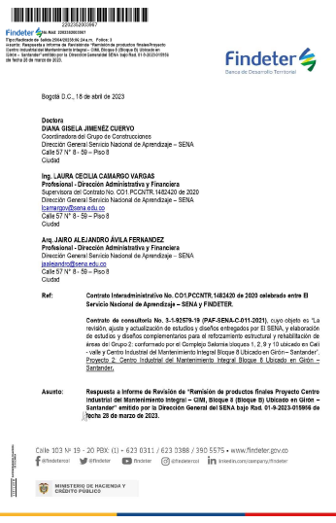
Estado Proyecto Girón, Santander - Etapa 1
CENTRO INDUSTRIAL DE MANTENIMIENTO INTEGRAL BLOQUE 8
Contratista de Diseño PAF-SENA-C-011-2021 – CONSORCIO DISEÑOS SENA 2021
Contratita Interventor PAF-SENA-I-059-2020– CONSORCIO KNIGHT
VALOR PROYECTO | FECHA INICIO E1 | FECHA FIN E1 | PORCENTAJES DE AVANCE ETAPA Corte 23/04/2023
$ 251.148.980 | 09/08/2021 | 09/03/2022 | Programado | 100% | 0%
 |  |  | Ejecutado | 100%
ALCANCE | AREA PRIORIZADA | AREA POR DESARROLLAR | USO
BLOQUE 8 | 5.419 M2 | 5.419 M2 | Centro Integral De Mantenimiento Integral Bloque 8 Ubicado En Girón - Santander
Gestiones Findeter - seguimiento (Supervisión).
Toma de decisión de continuación del proyecto para la ejecución de etapa 2 y/o Toma de decisión de desistimiento del proyecto y se pasan los recursos a otro proyecto por parte del SENA regional y Dirección general. En trámite
  Se remite comunicado al SENA a la espera de toma de decisión mediante Rad. 22023520000256 de fecha 13/01/2023
  Se remite comunicado con alcance al SENA con apartes del acta de socialización 16/03/2023 en atención a observaciones por parte del SENA bajo el Rad. 2202352002999 de fecha 29 de marzo de 2023.
2. En cierre de administrativo y liquidación de contratos derivados. En trámite
  Se remite comunicado al SENA remitiendo los productos de consultoría aprobados por la interventoría mediante Rad. 22023520000255 de fecha 13/01/2023
  Suscrita acta de entrega y recibo de fecha 23/02/2023.
  Se remite respuesta a informe SENA mediante el Rad. 2202352003967 de fecha 25/04/2023.
  Se inicia proceso de liquidación a la espera de entrega de Cali.

Slide 24
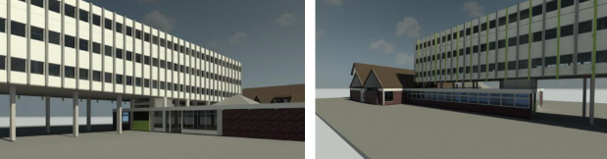
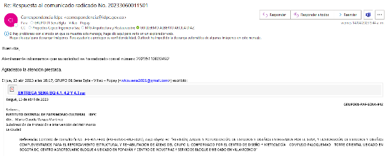
Estado Proyecto Bogotá, Cundinamarca - Etapa 1
CENTRO DE DISEÑO Y METROLOGIA – COMPLEJO PALOQUEMAO – TORRE ORIENTAL
Contratista de Diseño PAF-SENA-C-012-2021 – CONSORCIO W SENA DISEÑOS 2021
Contratista Interventor PAF-SENA-I-058-2020 – CONSORCIO NUEVO MIDDLE
VALOR PROYECTO | FECHA INICIO E1 | FECHA FIN E1 | PORCENTAJES DE AVANCE ETAPA (Corte 23-Abr-2023)
$ 419.884.492 | 11/08/2021 | 11/06/2023 | Programado | 80.96% | -8.11%
 |  |  | Ejecutado | 72.85%
ALCANCE | AREA PRIORIZADA | AREA DESARROLLADA | USO
TORRE ORIENTAL | 4.805 M2 | - | Centro de Diseño y Metrología - Complejo Paloquemao - Bogotá
Actividades Ejecutadas
Contratos suspendidos a partir del 11-Oct-2022 y hasta el 13-May-2023.
La consultoría avanza voluntariamente con la puesta a punto de algunos componentes de la consultoría de la torre oriental.
El 5-Abr-2023 se recibió mediante correo electrónico del IDPC, respuesta a los comunicados radicados por el SENA y Findeter, en los cuales se solicitó prioridad en el trámite patrimonial. El Instituto manifestó lo siguiente: "En tal sentido, este Instituto continuará dando prioridad al trámite y estará atento a la recepción de la documentación estructural ajustada, así como adelantar las reuniones que sean necesarias con el propósito de llevar a buen término el trámite de autorización del anteproyecto presentado."
Conforme lo anterior, el 13-Abr-2023 la consultoría radicó en el IDPC comunicado en el cual informa que la documentación ajustada acorde a observaciones de mesa de trabajo llevada cabo el 14-Mar-2023, fue remitida al Instituto el 17-Mar-2023. No obstante reenvía la documentación técnica ajustada.
La consultoría está gestionando reunión con el equipo del Instituto Distrital de Patrimonio Cultural para el martes 2 de mayo de 2023, con el fin de consultar avances en el proceso y atender posibles inquietudes u observaciones que tenga el IDPC. Una vez se confirme la reunión se informará oportunamente al Grupo de Construcciones del SENA.
La próxima semana se elevará a comité técnico la necesidad de prorrogar la suspensión 1 de los contratos de obra e interventoría por el término de 3 meses o antes si se logra superar la condición que motivó la suspensión, es decir, lograr el permiso de intervención patrimonial de la Torre Oriental.
Causas de Atraso.
El atraso, según lo reportado por la interventoría, corresponde totalmente a la tardía entrega de observaciones por parte del IDPC frente al trámite patrimonial.
Gestiones Supervisión
Coordinación de reuniones con Directivos e Instructores de la Torre Oriental, SENA Regional, Grupo de Construcciones y Grupo de Formación Profesional, Fondecun, IDPC, Curadurías.
Seguimiento tramite patrimonial ante el IDPC.
Gestión y programación de reuniones con curadurías urbanas de Bogotá, con el fin de socializar los aspectos relevantes del proyecto de reforzamiento estructural.

Slide 25
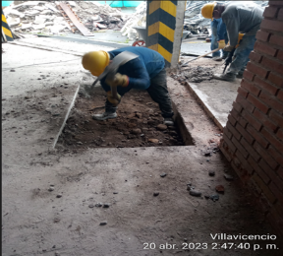
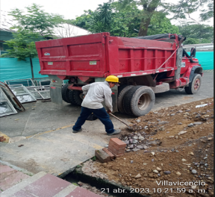
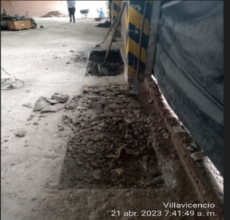
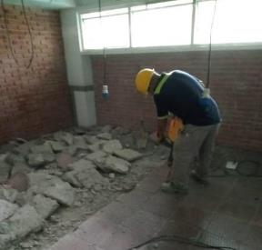
Estado Proyecto Villavicencio, Meta - Etapa 2
CENTRO DE INDUSTRIAS Y SERVICIOS DEL META
Contratista de Obra PAF-SENA-O-102-2022 – SOLUCIONES INTEGRALES UNION SAS
Contratita Interventor PAF-SENA-I-185-2022– CONSORCIO INTER-META
VALOR PROYECTO OBRA | FECHA INICIO E1 | FECHA FIN E1 | PORCENTAJES DE AVANCE (Corte 23-Abr-2023)
$ 2.136.664.444 | 27/03/2023 | 27/02/2024 | Programado | 5.46% | -0.22%
 |  |  | Ejecutado | 5.24%
ALCANCE | AREA PRIORIZADA | AREA DESARROLLADA | USO
BLOQUE 8 | 1.500 M2 | - | Centro de Industria y Servicios del Meta – Villavicencio
Actividades Ejecutadas.
Componente de revisión de diseños: Contratista remitió a interventoría informe sobre la revisión de los estudios y diseños. El 21-Abr-2023 se llevó a cabo una primera reunión con la consultoría e interventoría para exponer las inquietudes del componente estructural. Se remitirá formalmente un documento a la consultoría para la respectiva revisión y aclaración.
Componente Logístico: Primera fase finalizada.
Componente de obra
Contratista avanza con excavación para reforzamiento de zapatas y arranque de muros de concreto.
Se instaló el micromedidor de energía para medir consumo de obra.
Se llevó a cabo visita del ingeniero eléctrico del contratista para revisar las zonas en donde se encuentran los equipos certificados por norma Retie – Ambiente de electricidad.
Se adelantó transporte de escombros hacia sitio autorizado.
El jueves 27 de abril de 2023 se llevará a cabo socialización inicial del proyecto, dirigida a Directivos del Centro de Formación, Instructores y líderes de aprendices del bloque 8. Contratista e interventoría avanzan en el material a exponer en la socialización.

Slide 26
Estado Proyecto Bogotá, Cundinamarca - Etapa 1
CENTRO DE GESTION INDUSTRIAL – COMPLEJO PALOQUEMAO – TORRE OCCIDENTAL
Contratista de Diseño y Obra PAF-SENA-O-033-2021 – CONSORCIO INGENIERIA ESTRUCTURAL
Contratita Interventor PAF-SENA-I-043-2021– GAVINCO INGENIEROS
VALOR PROYECTO | FECHA INICIO E1 | FECHA FIN E1 | PORCENTAJES DE AVANCE ETAPA CON CORTE AL 23/04/2023
$1.109.049.479 | 11/08/2021 | 09/02/2023 | Programado | 100 % | -5,00 %
 |  |  | Ejecutado | 95 %
ALCANCE | AREA PRIORIZADA | USO
Centro de Diseño y Metrología – Gestión Industrial - Torre Occidental – Complejo Paloquemao | 2.923 M2 | Módulo de: Portería, foso de ascensor, pto fijo y acceso.
Módulo de Laboratorios, aulas y zonas administrativas. |  | Módulo de Laboratorios, aulas y zonas administrativas.
AVANCE COMPONENTES:
Intervención patrimonial: Aprobada, mediante resolución No. 738 del 27 de diciembre de 2022 expedida por el IDPC.
Estructura: Aprobado por interventoría.
Arquitectura: Aprobado por interventoría.
Diseño hidrosanitario -RCI –GAS – Diseño eléctrico: Aprobado por interventoría.
Gestión de servicios públicos: Aprobado por interventoría.
PLAN SST – BIOSEGURIDAD: Aprobado por interventoría.
Coordinación BIM 360: El modelo del diseño de reforzamiento presenta un avance del 100%, las instalaciones eléctricas un avance del 100% y las redes hidrosanitarias presentan un avance del 100%. No obstante el avance está siendo validado por la interventoría.
Componente Presupuestal: En ajuste. La aprobación depende de la modificación al alcance de dicho producto.
Plan logístico: El plan logístico del punto fijo y recepción se encuentra aprobado por los Centros de Formación de Diseño, Metrología y Gestión Industrial. El desalojo de los activos del SENA ubicados en el punto fijo finalizará en el mes de abril. Mediante visita de fecha 31 de marzo de 2023, realizada en compañía de funcionario del Grupo de Construcciones de la Dirección General del SENA, se socializó el estado actual del proyecto y generalidades del plan logístico del punto fijo, ante la subdirección (E) del Centro de Gestión Integral, así mismo se llevó a cabo recorrido por las instalaciones verificando el alcance objeto de intervención de la Etapa II del proyecto.
Tramites contractuales: Mediante comité técnico No. 73 y comité fiduciario No. 44 celebrados el 18 de abril de 2023, se dio aprobación por parte de Findeter a la modificación de los contratos de obra a interventoría. No obstante está pendiente la remisión del voto por parte del Grupo de Construcciones de la Dirección General del SENA. Findeter estará atento a las gestiones que se requieran para lograr la remisión de dicho voto.
Licencia de Reforzamiento: Fue radicada en debida forma ante la curaduría urbana No. 2 el pasado 16 de marzo de 2023. El pasado 20 de abril se recibe informalmente el acta de observaciones por parte de la Curaduría No. 2, se espera que el próximo 10 de mayo del año en curso, el contratista radique la subsanación a los requerimientos.

Slide 27



Estado Proyecto Bogotá, Cundinamarca - Etapa 1
CENTRO DE GESTION INDUSTRIAL – COMPLEJO PALOQUEMAO – TORRE OCCIDENTAL
Contratista de Diseño y Obra PAF-SENA-O-033-2021 – CONSORCIO INGENIERIA ESTRUCTURAL
Contratita Interventor PAF-SENA-I-043-2021– GAVINCO INGENIEROS
Anexos
Borrador Acta de observaciones Curaduría No. 2
Valla de solicitud Licencia en sitio de intervención

Slide 28




Estado Proyecto Mosquera, Cundinamarca - Etapa 2
CENTRO DE BIOTECNOLOGIA AGROPECUARIA
Contratista de Diseño y Obra PAF-SENA-O-016-2021 – CONSORCIO SAN ANDRES MOSQUERA
Contratita Interventor PAF-SENA-I-025-2021– CONSORCIO INTERMOS
VALOR PROYECTO | FECHA INICIO E2 | FECHA FIN E2 | PORCENTAJES DE AVANCE ETAPA
2.513.416.211 | 31-may-22 | 14-ene-23 | Programado | 100 % | 0%
 |  |  | Ejecutado | 100 %
ALCANCE | AREA PRIORIZADA | AREA DESARROLLADA | USO
BLOQUE 1 | 785,28 M2 | 88,3 M2 | Área de vigilancia, atención al público y comercialización, APE.
BLOQUE 15 Y 16 |  | 428,05 - 30,84 M2 | Edificio de lácteos y caldera.
BLOQUE 24 |  | 238,09 M2 | Casa fiscal – Bienestar
DURACIÓN ETAPA II |  |  | 7 Meses y 15 Días Calendario – 228 días
TIEMPO TRANSCURRIDO (DÍAS) |  |  | 228
ACCIONES PARA TERMINACIÓN DEL CONTRATO E INICIO DE PROCESO DE CIERRE CONTRACTUAL Y LIQUIDACIÓN
La interventoría radicó los documentos en físico y digital de las etapas 1 y 2, se devuelven dado que faltan firmas de algunos especialistas.
Se recibieron documentos para el proceso de liquidación, estos se devuelven con observaciones, se realiza reunión en la cual se aclaran algunas dudas sobre el proceso y se remiten modelos como guía.
Continúa el pendiente del retiro del contenedor que se dejó para garantizar el funcionamiento del cuarto de monitoreo y vigilancia. Este se debe trasladar al bloque 1, lo cual debe ser coordinado entre el proveedor de telecomunicaciones y la empresa de vigilancia. – Se envió correo informando la situación y solicitando una visita al Centro de Formación para presentar la necesidad del traslado. Se dio alcance al correo informando contactos del Centro de Formación. No se ha recibido respuesta.
  Esta situación está incurriendo en un gasto innecesario, por lo presentado con el proveedor de redes de voz y datos. Se conoce que la empresa de vigilancia informó que el traslado de sus equipos no requiere mayores actividades y se realiza en un día.
  A la fecha ya son dos meses desde que se entregó el bloque y que han generado tomar el recurso de imprevistos para el costo del contenedor.

Slide 29



Estado Proyecto Espinal, Tolima - Etapa 2
CENTRO AGROPECUARIO LA GRANJA
Contratista de Diseño y Obra PAF-SENA-O-041-2020 – EBISUS SAS
Contratita Interventor PAF-SENA-I-048-2020– ARQUITECTURA URBANA LTDA
VALOR PROYECTO | FECHA INICIO E2 | FECHA FIN E2 | PORCENTAJES DE AVANCE ETAPA II
2.431.385.707 | 04-OCT-2021 | 02-MAYO-2022 | Programado | 100% | -0,00%
 |  |  | Ejecutado | 100%
ALCANCE | AREA PRIORIZADA | AREA DESARROLLADA | USO
KIOSKO - 4 | 1027 M2 | 150.17 M2 | Aula de Instructores
BLOQUE 33 |  | 234.95 M2 | Aulas de formación Agroindustria
BLOQUE 36 |  | 433.87 M2 | Ambientes de Formación Pluritecnologicos
 |  | 339.19 M2 | Aulas de Aprendizaje Agricultura
BLOQUE 51
ACCIONES FRENTE AL PROCESO DE CIERRE CONTRACTUAL Y LIQUIDACION
El lunes 6 de marzo de 2023 se radicada ante el área de liquidaciones de Findeter el acta de liquidación del contrato de obra PAF-SENA-O-041-2020 junto con todos sus soportes bajo la incidencia No. INC 2023-000726.
El área de liquidaciones el día 18 de abril de 2023 remiten el acta de liquidación del contrato de obra PAF-SENA-O-041-2020, con VoBo para firma del contratista e interventor a la supervisión técnica, quien da traslado de esta al contratista EBISU SAS e interventoria ARQUITECTURA URBANA LTDA.
El contratista e interventor el día 24 de abril de 2023, remiten el acta de liquidación del contrato de obra PAF-SENA-O-041-2020 suscrita a la supervisión.
La supervisión técnica remite el acta de liquidación del contrato de obra PAF-SENA-O-041-2020 suscrita por obra e interventoria para el área de liquidaciones para remisión a la FIDUCIARIA BBVA para firma del RL.
El día 31 de marzo de 2023 se radica ante el área de jefatura de contratación derivada de Findeter el acta de liquidación del contrato de interventoria PAF-SENA-I-048-2020 JUNTO CON TODOS SUS SOPORTES bajo la incidencia No. INC 2023-001141 para su proceso de liquidación.
El 20 de abril de 2023 el área de liquidaciones remite el acta con observaciones a la supervisión técnica, las cuales fueron subsanadas y remitida nuevamente el 21 de abril para continuar con el proceso de revisión y liquidación.

Slide 30

Estado Proyecto Pasto, Nariño - Etapa 2
CENTRO INTERNACIONAL DE PRODUCCION LIMPIA
Contratista de Diseño y Obra PAF-SENA-O-023-2021 – CONSORCIO ECI 2021
Contratita Interventor PAF-SENA-I-017-2021– INGENIERIA MASTER SAS
VALOR PROYECTO | FECHA INICIO - FECHA FIN |  | PORCENTAJES DE AVANCE ETAPA |  |  | ALCANCE | AREA PRIORIZADA | AREA DESARROLLADA | USO
$ 3.996.287.267 |  |  |  |  |  | BLOQUE
$ 3.996.287.267 |  |  |  |  |  | BLOQUE
ETAPA 1: 243.334.999 | 30-jun-21 | Programado | 100% | - | APRENDICES 3.200 | 10 | 218,15 | 237.20 | COORDINACION ACADEMICA
 | 30-dic-21 | Ejecutado |  |  |  | 40 | 1092.71 | 1352.40 | ARCHIVO CENTRAL
ETAPA 2: 3.752.952.268 | 13-jun-22 | Programado | 95 % | 1,43 % | INSTRUCTORES 110 | 41 | 898.96 | 272.72 | AULAS Y CAPACITACION
 | 27-Abr-23 | Ejecutado | 96,43 % |  |  | 41A | 27.77 | 103,4 | PASILLO

Slide 31


Estado Proyecto Pasto, Nariño - Etapa 2
CENTRO INTERNACIONAL DE PRODUCCION LIMPIA
Contratista de Diseño y Obra PAF-SENA-O-023-2021 – CONSORCIO ECI 2021
Contratita Interventor PAF-SENA-I-017-2021– INGENIERIA MASTER SAS
Porcentaje de ejecución Bloque No 10 = 98,17 %

Slide 32




Estado Proyecto Pasto, Nariño - Etapa 2
CENTRO ITERNACIONAL DE PRODUCCION LIMPIA
Contratista de Diseño y Obra PAF-SENA-O-023-2021 – CONSORCIO ECI 2021
Contratita Interventor PAF-SENA-I-017-2021– INGENIERIA MASTER SAS
BLOQUE 10
ACTIVIDADES DE LA SEMANA
Detallado fachada, área interna y aseo general
Adecuación zona verde y desmonte de cerramiento provisional

Slide 33


Estado Proyecto Pasto, Nariño - Etapa 2
CENTRO ITERNACIONAL DE PRODUCCION LIMPIA
Contratista de Diseño y Obra PAF-SENA-O-023-2021 – CONSORCIO ECI 2021
Contratita Interventor PAF-SENA-I-017-2021– INGENIERIA MASTER SAS
BLOQUE 40
Porcentaje de ejecución Bloque No 40 = 90,32%

Slide 34




Estado Proyecto Pasto, Nariño - Etapa 2
CENTRO ITERNACIONAL DE PRODUCCION LIMPIA
Contratista de Diseño y Obra PAF-SENA-O-023-2021 – CONSORCIO ECI 2021
Contratita Interventor PAF-SENA-I-017-2021– INGENIERIA MASTER SAS
BLOQUE 40
ACTIVIDADES DE LA SEMANA
Acabado final de piso con Baldosa en grano de mármol vibroprensado 33x33 cm, Blanco Huila
Montaje de lavaderos prefabricados.
Aplicación de pintura acrílica (área de archivo)
Aplicación de estuco acrílico en muro fibrocemento

Slide 35


Estado Proyecto Pasto, Nariño - Etapa 2
CENTRO ITERNACIONAL DE PRODUCCION LIMPIA
Contratista de Diseño y Obra PAF-SENA-O-023-2021 – CONSORCIO ECI 2021
Contratita Interventor PAF-SENA-I-017-2021– INGENIERIA MASTER SAS
BLOQUE 41
Porcentaje de ejecución Bloque No 41 = 95,89 %

Slide 36




Estado Proyecto Pasto, Nariño - Etapa 2
CENTRO ITERNACIONAL DE PRODUCCION LIMPIA
Contratista de Diseño y Obra PAF-SENA-O-023-2021 – CONSORCIO ECI 2021
Contratita Interventor PAF-SENA-I-017-2021– INGENIERIA MASTER SAS
BLOQUE 41
ACTIVIDADES DE LA SEMANA
Adecuación de Tablero Trifásico de Distribución de 18 Circuitos con espacio para totalizador
Detallado fachada, Aseo general corredores y adecuación de zonas verdes.

Slide 37


Estado Proyecto Pasto, Nariño - Etapa 2
CENTRO ITERNACIONAL DE PRODUCCION LIMPIA
Contratista de Diseño y Obra PAF-SENA-O-023-2021 – CONSORCIO ECI 2021
Contratita Interventor PAF-SENA-I-017-2021– INGENIERIA MASTER SAS
BLOQUE 41 A
Porcentaje de ejecución Tanque de almacenamiento R.C.I =73,80-%) ; Ejecución Semanal = 2,32%
Porcentaje de ejecución Bloque No 41A = 98,77%

Slide 38




Estado Proyecto Pasto, Nariño - Etapa 2
CENTRO ITERNACIONAL DE PRODUCCION LIMPIA
Contratista de Diseño y Obra PAF-SENA-O-023-2021 – CONSORCIO ECI 2021
Contratita Interventor PAF-SENA-I-017-2021– INGENIERIA MASTER SAS
BLOQUE 41ª
ACTIVIDADES DE LA SEMANA
Construcción de filtro francés , material granular drenante en grava 1/4", geotextil no tejido NT1600, tubería de drenaje corrugada
Impermeabilizado interno con mortero Sika 101 mortero plus
Montaje del sistema de bombeo.

Slide 39
Análisis Presupuestal Contrato Interadministrativo
Intervención Actual y Proyección de Presupuesto de Intervención
Generalidad de asignación de recursos por etapa proyecto emitidos por SENA – Condiciones Actualizadas
MUNICIPIO | PROYECTO - CENTRO DE FORMACION | ALCANCE M2 PRIORIZADO PARA REFORZAMIENTO | VALOR ASIGNADO REFORZAMIENTOS | VR DISEÑO ADJUDICADO | VR OBRA ADJUDICADO + ADICIONES | VR INTERV DISEÑO ADJUDICADO | VR INTERV OBRA ADJUDICADO | EXPENSAS LC | VALOR TOTAL PROYECTO ADJUDICADO | Proyeccion Obras | Proyeccion Interventoria obra | Proyeccion Impuesto Delineacion Urbana + Estampilla | Proyeccion Adicion Obra | Proyeccion Adicion Intervenoria | Valor Total Proyecciones | Disponible | Por Comprometer / Por Compensar
BOGOTA T.Or | CENTRO DE DISEÑO Y METROLOGÍA - COMPLEJO PALOQUEMAO, Torre Oriental | 4805 | 10.351.384.060 | 419.884.492 | 0 | 222.380.554 | 0 | 0 | 642.265.046 | 8.568.119.014 | 765.000.000 | 376.000.000 |  |  | 9.709.119.014 | 9.709.119.014 | -
CALDAS | RECONSTRUCCION CENTRO DE RECURSOS NATURALES RENOVABLES - LA SALADA - ANTIOQUIA | 3266,19 | 6.791.059.464 | 241.857.874 | 5.596.013.411 | 119.116.890 | 422.226.126 | 70.777.673 | 6.449.991.974 |  |  |  |  |  | 0 | 341.067.490 | 341.067.490
GIRON | CENTRO INTEGRAL DE MANTENIMIENTO INTEGRAL - GIRON - SANTANDER | 5419 | 3.471.852.554 | 242.835.948 | 0 | 124.393.652 | 0 | 27.782.970 | 395.012.570 |  |  |  |  |  | 0 | 3.076.839.984 | 3.076.839.984
CALI | COMPLEJO - SALOMIA - VALLE | 4230 M2 2.949,37 M2 + Mayor A. | 12.254.653.107 | 328.981.911 | 0 | 163.897.705 | 0 | 35.125.360 | 528.004.976 | 10.771.492.531 | 955.155.600 |  |  |  | 11.726.648.131 | 11.726.648.131 | -
PASTO | CENTRO INTERNACIONAL DE PRODUCCION LIMPIA - NARIÑO - PASTO | 2237,52 | 4.430.992.514 | 243.335.999 | 3.752.952.266 | 118.670.319 | 331.282.370 | 12.181.531 | 4.458.422.486 |  |  |  |  |  | 0 | -27.429.972 | - 27.429.972
ESPINAL | CENTRO AGROPECUARIO LA GRANJA - TOLIMA - ESPINAL | 1027 | 2.431.385.707 | 199.380.509 | 1.889.363.336 | 106.493.621 | 236.148.241 | 0 | 2.431.385.707 |  |  |  |  |  | 0 | 0 | -
POPAYAN | CENTRO AGROPECUARIO POPAYAN - CENTRO DE COMERCIO Y SERVICIOS CAUCA | 2.107,55 M2 + Mayor Area 1867 | 128.455.992 | 82.200.500 | 0 | 46.255.492 | 0 | 0 | 128.455.992 |  |  |  |  |  |  |  | -
MONTERIA | CENTRO AGROPECUARIO Y DE BIOTECNOLOGIA EL PORVENIR - SEDE SANTA ISABEL | 495 | 1.678.344.779 | 197.560.489 | 1.134.966.647 | 104.311.805 | 239.731.765 | 1.774.073 | 1.678.344.779 |  |  |  |  |  |  |  | -
GUADALAJARA DE BUGA | CENTRO AGROPECUARIO DE BUGA | 516 | 1.642.522.096 | 188.525.250 | 1.133.762.577 | 107.100.000 | 210.021.491 | 3.112.778 | 1.642.522.096 |  |  |  |  |  |  |  | -
ARMENIA | CENTRO AGROINDUSTRIAL - Regional Quindío – Complejo La Sirenita. | 369 | 1.069.662.043 | 147.588.930 | 648.645.307 | 104.605.934 | 164.077.707 | 4.744.165 | 1.069.662.043 |  |  |  |  |  |  |  | -
MOSQUERA | CENTRO DE BIOTECNOLOGIA AGROPECUARIA MOSQUERA | 1186,11 | 2.540.661.647 | 210.350.479 | 2.002.813.375 | 103.515.499 | 222.386.774 | 1.595.520 | 2.540.661.647 |  |  |  |  |  | 0 | 0 | 0
VILLAVICENCIO | CENTRO DE INDUSTRIAS Y SERVICIOS DEL META | 1410 | 3.012.348.650 | 184.043.817 | 2.136.664.444 | 109.811.917 | 419.974.750 | 52.657.395 | 2.903.152.323 |  |  |  |  |  | 0 | 109.196.327 | 109.196.327
BOGOTA T.Occ | CENTRO DE GESTION INDUSTRIAL - COMPLEJO PALOQUEMAO - Torre Occidental | 2923 m2. DISEÑO 372.34 m2 OBRA | 2.277.280.886 | 244.565.825 | 864.483.654 | 132.114.244 | 125.340.075 | 0 | 1.366.503.798 |  |  | 453.615.771 | 417.161.317 | 40.000.000 | 910.777.088 | 910.777.088 | -
SAN JACINTO | CENTRO AGROINDUSTRIAL Y MINERO |  | 7.883.500.000 |  |  |  |  |  |  | 7.033.500.000 | 850.000.000 |  |  |  | 7.883.500.000 | 7.883.500.000 | -
 |  |  | 59.964.103.499 | 2.931.112.023 | 19.159.665.017 | 1.562.667.632 | 2.371.189.299 | 209.751.465 | 26.234.385.435 | 26.373.111.545 | 2.570.155.600 | 829.615.771 | 417.161.317 | 40.000.000 | 30.230.044.233 | 33.729.718.063 | 3.499.673.830
LOS AHORROS SON PROYECTADOS A ASIGNAR DE MANERA GENERAL A RECURSOS NECESRIOS PARA:
OBRAS + INTERVENTORIAS DE OBRAS EN PROCESO
LICENCIAS DE CONSTRUCCION E IMPUESTOS
Nota: Teniendo en cuenta la posibilidad retiro del proyecto de Giron se evidencia la necesidad de reprogramar algunos disponibles respecto de las proyecciones iniciales de obra e Interventoria

Slide 40
Análisis Presupuestal Contrato Interadministrativo
Intervención Actual y Proyección de Presupuesto de Intervención
Generalidad de asignación de recursos por etapa proyecto emitidos por SENA – Condiciones Actualizadas
MUNICIPIO | PROYECTO - CENTRO DE FORMACION | ALCANCE M2 PRIORIZADO PARA REFORZAMIENTO | VALOR ASIGNADO REFORZAMIENTOS | VR DISEÑO ADJUDICADO | VR OBRA ADJUDICADO + ADICIONES | VR INTERV DISEÑO ADJUDICADO | VR INTERV OBRA ADJUDICADO | EXPENSAS LC | VALOR TOTAL PROYECTO ADJUDICADO | Proyeccion Obras | Proyeccion Interventoria obra | Proyeccion Impuesto Delineacion Urbana + Estampilla | Proyeccion Adicion Obra | Proyeccion Adicion Intervenoria | Valor Total Proyecciones | Disponible | Por Comprometer / Por Compensar
BOGOTA T.Or | CENTRO DE DISEÑO Y METROLOGÍA - COMPLEJO PALOQUEMAO, Torre Oriental | 4805 | 10.351.384.060 | 419.884.492 | 0 | 222.380.554 | 0 | 0 | 642.265.046 | 8.568.119.014 | 765.000.000 | 376.000.000 |  |  | 9.709.119.014 | 9.709.119.014 | -
CALDAS | RECONSTRUCCION CENTRO DE RECURSOS NATURALES RENOVABLES - LA SALADA - ANTIOQUIA | 3266,19 | 6.791.059.464 | 241.857.874 | 5.596.013.411 | 119.116.890 | 422.226.126 | 70.777.673 | 6.449.991.974 |  |  |  |  |  | 0 | 341.067.490 | 341.067.490
GIRON | CENTRO INTEGRAL DE MANTENIMIENTO INTEGRAL - GIRON - SANTANDER | 5419 | 3.471.852.554 | 242.835.948 | 0 | 124.393.652 | 0 | 27.782.970 | 395.012.570 |  |  |  |  |  | 0 | 3.076.839.984 | 3.076.839.984
CALI | COMPLEJO - SALOMIA - VALLE | 4230 M2 2.949,37 M2 + Mayor A. | 12.254.653.107 | 328.981.911 | 0 | 163.897.705 | 0 | 35.125.360 | 528.004.976 | 11.948.887.955 | 946.411.910 |  |  |  | 12.895.299.865 | 11.726.648.131 | -1.168.651.734
PASTO | CENTRO INTERNACIONAL DE PRODUCCION LIMPIA - NARIÑO - PASTO | 2237,52 | 4.430.992.514 | 243.335.999 | 3.752.952.266 | 118.670.319 | 331.282.370 | 12.181.531 | 4.458.422.486 |  |  |  |  |  | 0 | -27.429.972 | -27.429.972
ESPINAL | CENTRO AGROPECUARIO LA GRANJA - TOLIMA - ESPINAL | 1027 | 2.431.385.707 | 199.380.509 | 1.889.363.336 | 106.493.621 | 236.148.241 | 0 | 2.431.385.707 |  |  |  |  |  | 0 | 0 | -
POPAYAN | CENTRO AGROPECUARIO POPAYAN - CENTRO DE COMERCIO Y SERVICIOS CAUCA | 2.107,55 M2 + Mayor Area 1867 | 128.455.992 | 82.200.500 | 0 | 46.255.492 | 0 | 0 | 128.455.992 |  |  |  |  |  |  |  | -
MONTERIA | CENTRO AGROPECUARIO Y DE BIOTECNOLOGIA EL PORVENIR - SEDE SANTA ISABEL | 495 | 1.678.344.779 | 197.560.489 | 1.134.966.647 | 104.311.805 | 239.731.765 | 1.774.073 | 1.678.344.779 |  |  |  |  |  |  |  | -
GUADALAJARA DE BUGA | CENTRO AGROPECUARIO DE BUGA | 516 | 1.642.522.096 | 188.525.250 | 1.133.762.577 | 107.100.000 | 210.021.491 | 3.112.778 | 1.642.522.096 |  |  |  |  |  |  |  | -
ARMENIA | CENTRO AGROINDUSTRIAL - Regional Quindío – Complejo La Sirenita. | 369 | 1.069.662.043 | 147.588.930 | 648.645.307 | 104.605.934 | 164.077.707 | 4.744.165 | 1.069.662.043 |  |  |  |  |  |  |  | -
MOSQUERA | CENTRO DE BIOTECNOLOGIA AGROPECUARIA MOSQUERA | 1186,11 | 2.540.661.647 | 210.350.479 | 2.002.813.375 | 103.515.499 | 222.386.774 | 1.595.520 | 2.540.661.647 |  |  |  |  |  | 0 | 0 | 0
VILLAVICENCIO | CENTRO DE INDUSTRIAS Y SERVICIOS DEL META | 1410 | 3.012.348.650 | 184.043.817 | 2.136.664.444 | 109.811.917 | 419.974.750 | 52.657.395 | 2.903.152.323 |  |  |  |  |  | 0 | 109.196.327 | 109.196.327
BOGOTA T.Occ | CENTRO DE GESTION INDUSTRIAL - COMPLEJO PALOQUEMAO - Torre Occidental | 2923 m2. DISEÑO 372.34 m2 OBRA | 2.277.280.886 | 244.565.825 | 864.483.654 | 132.114.244 | 125.340.075 | 0 | 1.366.503.798 |  |  | 453.615.771 | 417.161.317 | 40.000.000 | 910.777.088 | 910.777.088 | -
SAN JACINTO | CENTRO AGROINDUSTRIAL Y MINERO |  | 7.883.500.000 |  |  |  |  |  |  | 7.033.500.000 | 850.000.000 |  |  |  | 7.883.500.000 | 7.883.500.000 | -
 |  |  | 59.964.103.499 | 2.931.112.023 | 19.159.665.017 | 1.562.667.632 | 2.371.189.299 | 209.751.465 | 26.234.385.435 | 27.550.506.969 | 2.561.411.910 | 829.615.771 | 417.161.317 | 40.000.000 | 31.398.695.967 | 33.729.718.063 | 2.331.022.096
LOS AHORROS SON PROYECTADOS A ASIGNAR DE MANERA GENERAL A RECURSOS NECESRIOS PARA:
OBRAS + INTERVENTORIAS DE OBRAS EN PROCESO
LICENCIAS DE CONSTRUCCION E IMPUESTOS
Nota: Se incluye en el presente cuadro los costos que como resultado de la consultoría del proyecto en Cali – Complejo Salomia se requieren para la etapa de ejecución de obra

Slide 41

Análisis Presupuestal Contrato Interadministrativo
Índices de Intervención Presupuesto
Resumen de la relación de asignación de recursos por proyecto emitidos por SENA – Condiciones Actualizadas

Slide 42
Análisis Presupuestal Contrato Interadministrativo
Resumen de Ejecución por Proyectos
MUNICIPIO | PROYECTO | ESTADO | INICIO ETAPA 1 | % Programado Etapa 1 | % Ejecutado Etapa 1 | % Atraso Etapa 1 | FIN ETAPA 1 | INICIO ETAPA 2 | % Programado Etapa 2 | % Ejecutado Etapa 2 | % Atraso Etapa 2 | FIN ETAPA 2 | OBSERVACION
BOGOTA | CENTRO DE DISEÑO Y METROLOGÍA - COMPLEJO PALOQUEMAO, Torre Oriental | ETAPA 1 SUSPENDIDO | 11/08/2021 | 80,96% | 72,85% | 8,11% | 11/06/2023 |  |  |  |  |  | Suspendido desde 11 octubre 2022 hasta 13 de mayo 2023 a consecuencia de mora en observaciones por IDPC en trámite resolución de aprobación
CALDAS | RECONSTRUCCION CENTRO DE RECURSOS NATURALES RENOVABLES - LA SALADA - ANTIOQUIA | ETAPA 2 | 15/06/2021 | 100,00% | 100,00% | 0,00% | 15/12/2021 | 6/04/2022 | 88.65% | 82.93% | -5.72% | 16/05/2023 | En ejecución Etapa 2 – Reforzamiento de Estructura recuperación de mampostería y pisos – Avance de acabados
GIRON | CENTRO INTEGRAL DE MANTENIMIENTO INTEGRAL - GIRON - SANTANDER | ETAPA 1 | 9/08/2021 | 100,00% | 100,00% | 0,00% | 9/03/2022 |  | 0,00% | 0,00% | 0,00% |  | ENTREGADO - En Liquidación
CALI | COMPLEJO - SALOMIA - VALLE | ETAPA 1 | 9/08/2021 | 100,00% | 100,00% | 0,00% | 24/02/2023 |  |  |  |  |  | En proceso de entrega Etapa 1 - Estudios Técnicos - Con Aprobación Patrimonial y Licencia en Coordinación logística con el sindicato tras aval de los subdirectores. En estructuración etapa 2
PASTO | CENTRO INTERNACIONAL DE PRODUCCION LIMPIA - NARIÑO - PASTO | ETAPA 2 | 30/06/2021 | 100,00% | 100,00% | 0,00% | 30/12/2021 | 13/06/2022 | 95,00% | 96,43% | 1,43% | 13/03/2023 | En ejecución Etapa 2 – Reforzamiento de Estructura - acabados mamposterías y pisos - En ejecución tanque de almacenamiento - Demoras por situación vial en Nariño
ESPINAL | CENTRO AGROPECUARIO LA GRANJA - TOLIMA - ESPINAL | ENTREGADO | 10/12/2020 | 100,00% | 100,00% | 0,00% | 10/05/2021 | 4/10/2021 | 100,00% | 100,00% | 0,00% | 2/05/2022 | ENTREGADO - En Liquidación
POPAYAN | CENTRO AGROPECUARIO POPAYAN - CENTRO DE COMERCIO Y SERVICIOS CAUCA | ENTREGADO | 11/08/2021 | 100,00% | 100,00% | 0,00% | 11/01/2022 |  | 0,00% | 0,00% | 0,00% |  | ENTREGADO - En Liquidación
MONTERIA | CENTRO AGROPECUARIO Y DE BIOTECNOLOGIA EL PORVENIR - SEDE SANTA ISABEL | LIQUIDADO | 7/12/2020 | 100,00% | 100,00% | 0,00% | 7/05/2021 | 17/06/2021 | 100,00% | 100,00% | 0,00% | 1/01/2022 | LIQUIDADO
GUADALAJARA DE BUGA | CENTRO AGROPECUARIO DE BUGA | LIQUIDADO | 10/12/2020 | 100,00% | 100,00% | 0,00% | 10/05/2021 | 28/06/2021 | 100,00% | 100,00% | 0,00% | 11/12/2021 | LIQUIDADO
ARMENIA | CENTRO AGROINDUSTRIAL - Regional Quindío – Complejo La Sirenita. | LIQUIDADO | 14/12/2020 | 100,00% | 100,00% | 0,00% | 14/05/2021 | 8/07/2021 | 100,00% | 100,00% | 0,00% | 5/12/2021 | LIQUIDADO
MOSQUERA | CENTRO DE BIOTECNOLOGIA AGROPECUARIA MOSQUERA | ENTREGADO | 8/06/2021 | 100,00% | 100,00% | 0,00% | 30/11/2021 | 31/05/2022 | 100,00% | 100,00% | 0,00% | 14/01/2023 | En entrega Etapa 2 – Pendiente Conexión redes CCTV Bloque 1 a cargo de centro de formación
VILLAVICENCIO | CENTRO DE INDUSTRIAS Y SERVICIOS DEL META | ETAPA 1 | 11/08/2021 | 100,00% | 100,00% | 0,00% | 11/02/2022 | 27/03/2023 | 5,46% | 5.24% | 0,20% | 27/02/2024 | Entregado Etapa 1 - En liquidación Inicio Etapa 2 – 27 marzo 2023 en proceso de desmontes y demoliciones
BOGOTA | CENTRO DE GESTION INDUSTRIAL - COMPLEJO PALOQUEMAO - Torre Occidental | ETAPA 1 | 11/08/2021 | 100,00% | 95,00% | 5,00% | 9/02/2023 | 30/04/2022 |  |  |  | 30/08/2023 | Terminado Etapa 1 -a espera de expedición de la Licencia de Construcción
Resumen de la relación de proyectos priorizados por SENA – Avance de Ejecución condiciones Actualizadas

Slide 43

Análisis Programación General Contrato Interadministrativo
Resumen de Ejecución por Proyectos
Etapa 1
Etapa 2
Estado Actual
Resumen Cronograma de Ejecución condiciones actualizadas y proyecciones ejecución Etapa 2 incluyendo tiempo de liquidación a cargo de Interventoria
Vencimiento Actual
Proyección Prórroga
En la actualidad se proyecta la necesidad de prorrogar en 12 meses el contrato Interadministrativo –
Principalmente por la Ejecución de la Etapa 2 del Proyecto Torre Oriental

Slide 44
Temas Próximo Comité Técnico y Fiduciario
Estado Proyecto Bogotá, Cundinamarca - Etapa 1
CENTRO DE DISEÑO Y METROLOGIA – COMPLEJO PALOQUEMAO – TORRE ORIENTAL
Contratista de Diseño PAF-SENA-C-012-2021 – CONSORCIO W SENA DISEÑOS 2021
Contratista Interventor PAF-SENA-I-058-2020 – CONSORCIO NUEVO MIDDLE
Prorroga a la suspensión del contrato de consultoría e interventoría a consecuencia del mayor tiempo en el proceso de revisión del proyecto por parte del Instituto Distrital de Patrimonio Cultural - IDPC
Otros
Pendiente la definición de continuidad de ejecución del proyecto en San Jacinto o Definición de la inversión de los montos disponibles en el contrato interadministrativo

Slide 45



Gracias

